Slide 1


PLAN PIONEROS

Slide 2
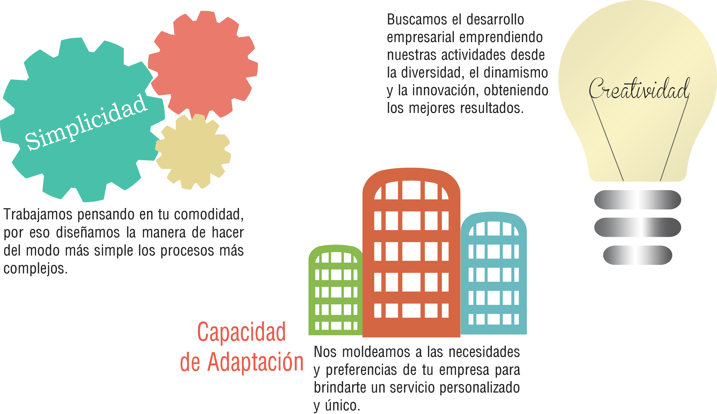
Hacemos lo Complejo… Simple

Slide 3

Software Seguridad y Salud en el Trabajo
Desarrollaremos un software para la gestión, montaje y administración del sistema de gestión de seguridad y salud en el trabajo.

Slide 4
¿Qué vamos a hacer?
Sistematizar la gestión y el control del sistema de gestión SST, mediante un software que estandarice la metodología de trabajo y la empresa pueda consultar su información mediante un clic.
El software tendrá las herramientas para cumplir con la legislación como:
Matriz
Legislación
Programas
Riesgos
Requisitos legales
Inspecciones
Indicadores
Facilitando la revisión de la información y la trazabilidad.
AMPLIAR INFORMACIÓN SOFTWARE

Slide 5
Ventajas
Información en tiempo real para consulta y decisiones.
Se actualiza y se conecta la información de manera inmediata:
Se garantiza el control documental.
La Trazabilidad es exacta para la toma de decisiones.
Medición de indicadores al instante.
Se adquiere una sola vez y se tiene la licencia de uso.
Disminución de costos en el tiempo.
No se requiere operatividad para el ingreso de información.
Programas
Matriz
Inspecciones
Indicadores
EPP
Exámenes

Slide 6
Gracias por ser parte de nuestra Familia Empresarial Asisge
Hoy tenemos una propuesta que hacerte:
Desarrollo del servicio
PLAN PIONEROS
Patrocina el desarrollo del Software de SG-SST
y disfruta de:
Grandes Descuentos
Muchos
Beneficios

Slide 7


¿Cómo lo vamos a hacer?
Vamos a hacer un desarrollo a la medida para dar cumplimiento al decreto 1443 y todos sus componentes, que se auto-administre y gestione:
OPORTUNIDAD:
Mediante la modalidad de PIONEROS, buscaremos empresas para apoyar el desarrollo de la aplicación.

Slide 8
Inversión del Proyecto
Descripción | Tarifa Normal | Tarifa PIONEROS
Licencia de Uso | $11’000.000 | $8’000.000
Póliza de mantenimiento | $1’500.000 cada año | $0 – Primeros tres años $750.000 cada año en adelante
Sostenimiento (Profesional en Seguridad y Salud en el trabajo) | $400.000 Mensuales | $200.000 Mensuales

Slide 9
“Yo hago lo que tú no puedes, y tú haces lo que yo no puedo. Juntos podemos hacer grandes cosas”.
Madre Teresa de Calcuta
ESPERAMOS SEAS PARTE DE NUESTROS PROYECTOS EMPRESARIALES

Slide 10




PBX: 448 61 02 WWW.ASISGE.COM

